Slide 1
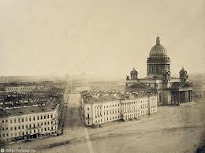
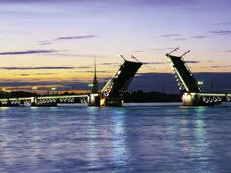
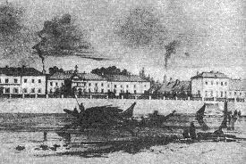
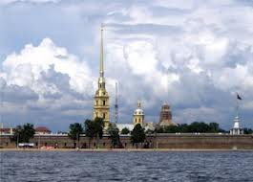

Slide 2
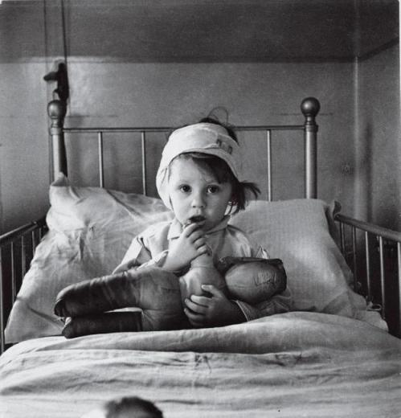
Дети БЛОКАДНОГО Ленинграда
За свой недолгий путь земной Узнал малыш из Ленинграда Разрывы бомб, сирены вой И слово страшное – блокада. Его застывшая слеза В промёрзшем сумраке квартиры - Та боль, что высказать нельзя В последний миг прощанья с миром…

Slide 3
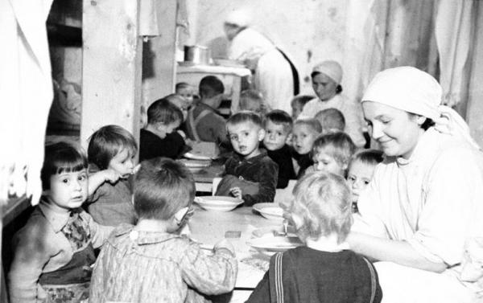

Slide 4
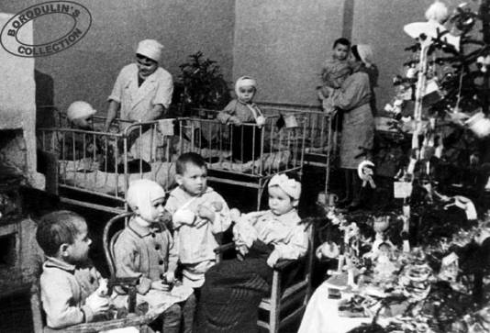

Slide 5
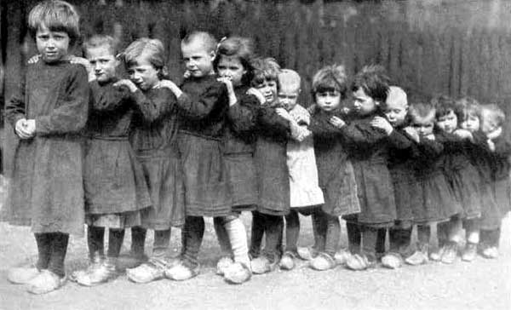

Slide 6
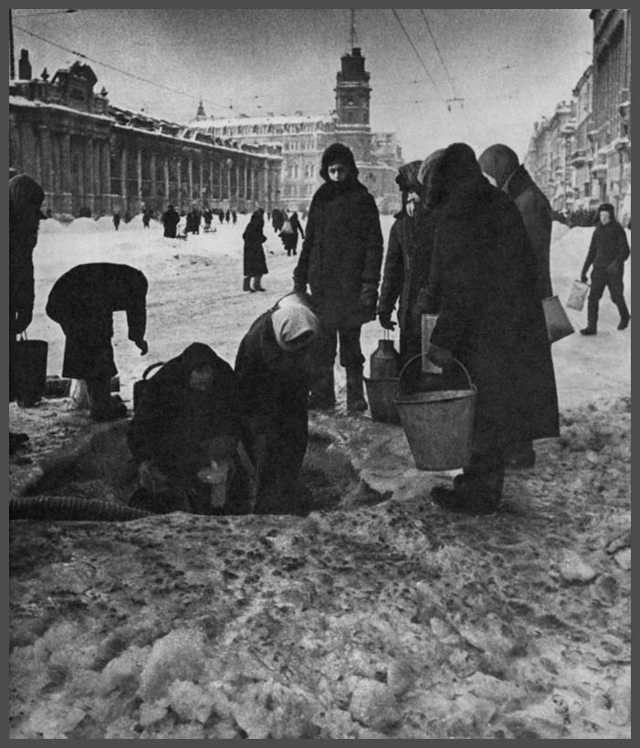

Slide 7
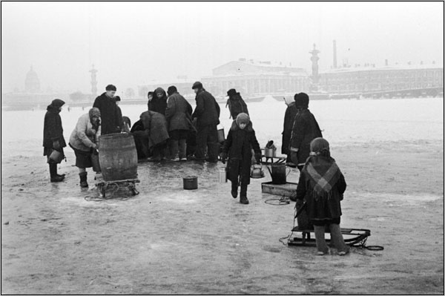
Необходимая вода была только в Неве

Slide 8
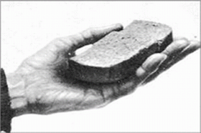
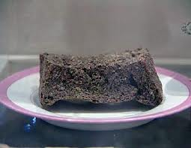
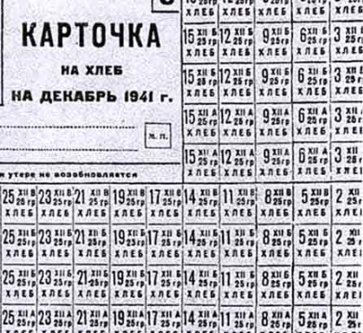
125 блокадных грамм с огнем и кровью пополам…

Slide 9
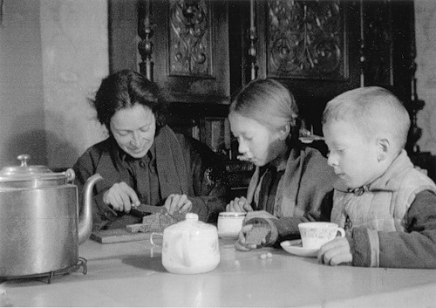
Блокадная семья

Slide 10
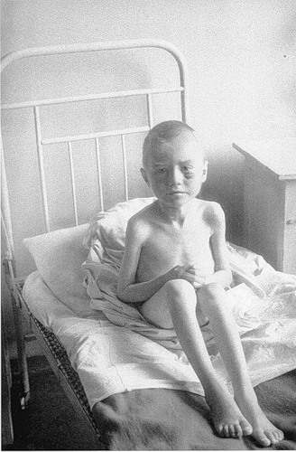
Девочка-дистрофик в больнице

Slide 11
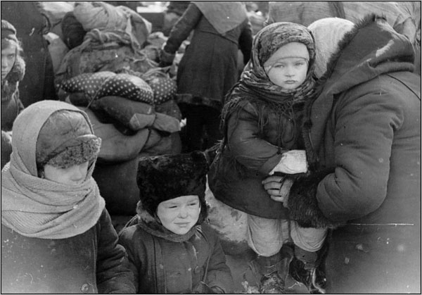

Slide 12
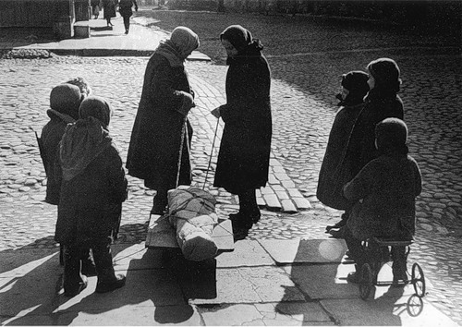
Весна 1942 прощание со сверстником
Блокада…. Далеко как это слово
От наших мирных светлых дней.
Произношу его и вижу снова –
Голодных умирающих детей.
Как опустели целые кварталы,
И как трамваи мёрзли на пути,
И матерей, которые не в силах
Своих детей на кладбище нести

Slide 13
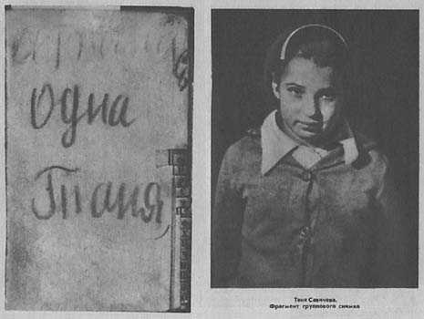
Таня Савичева

Slide 14
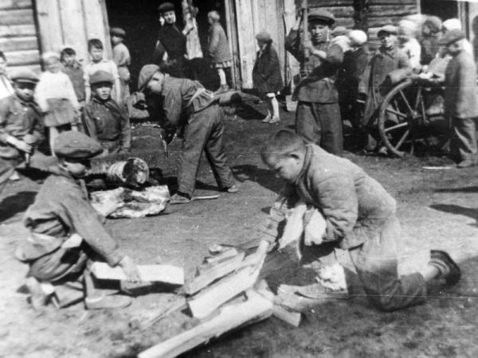

Slide 15
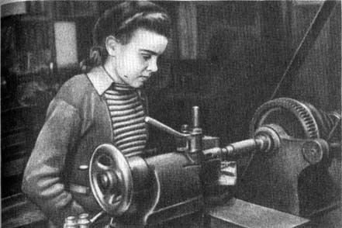

Slide 16
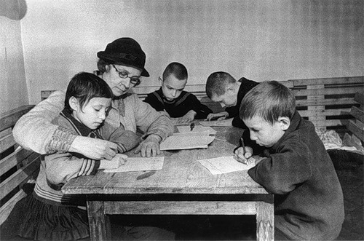
Уроки в бомбоубежище

Slide 17
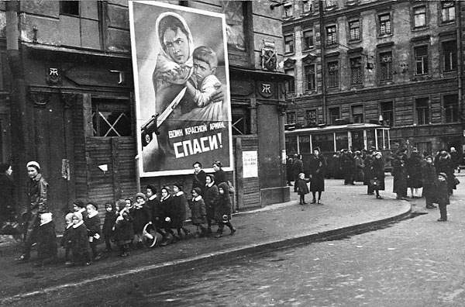
Сентябрь 1941 дети на прогулке

Slide 18
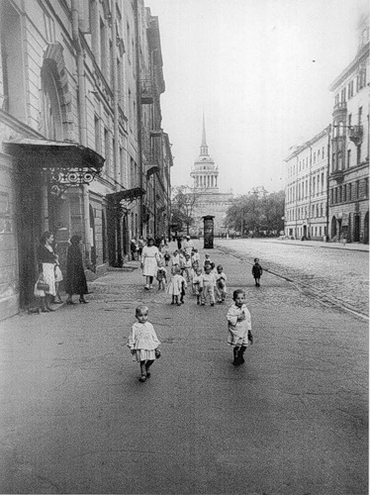
Лето 1942 года дети на прогулке улица Дзержинского (Гороховая)

Slide 19
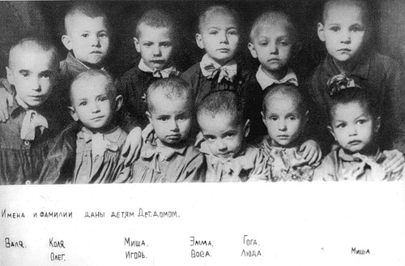
1942 Дети детского дома №38

Slide 20
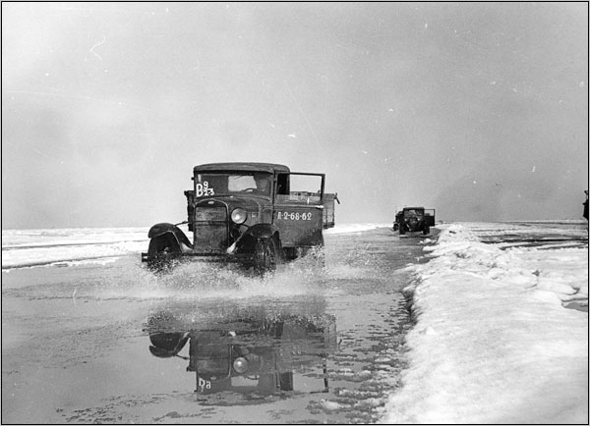
Дорога по льду Ладожского озера Дорога ЖИЗНИ

Slide 21
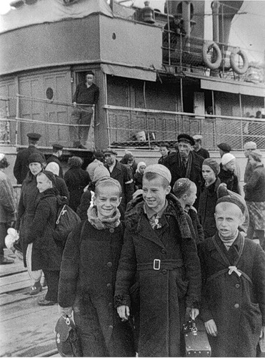
3 июля 1942 года ленинградские школьники перед отправкой в эвакуацию

Slide 22
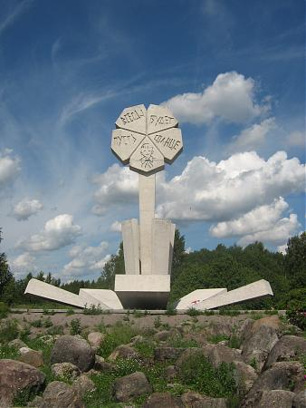
Цветок жизни в память о детях блокады

Slide 23
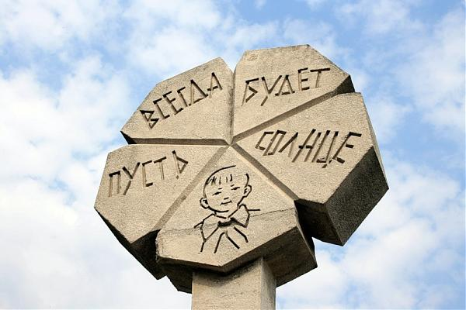

Slide 24
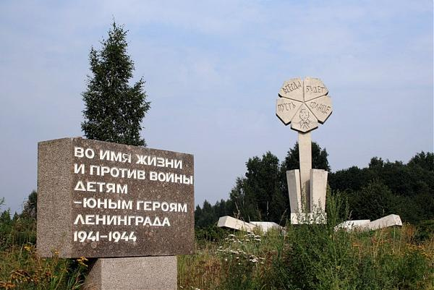

Slide 25
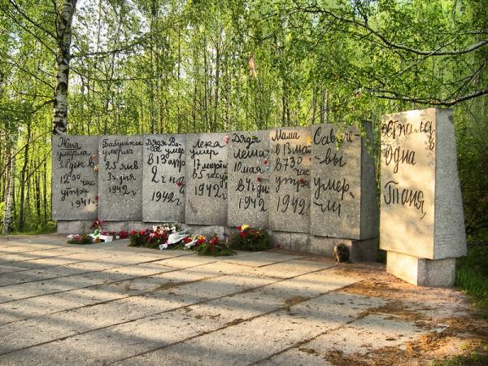
Каменные страницы дневника Тани Савичевой

Slide 26
